Slide 1
第4章 程序控制结构
2018秋季
北京师范大学 信息科学与技术学院

Slide 2
预备题
print(1) print(2) print(3) print(4) print(5)
for i in range(1,6): print(i)
for 循环
i = 1 while i<6: print(i) i = i +1
顺序结构
循环结构
for i in range(10): if i%2 == 0: print(i)
while 循环
分支结构

Slide 3
目 录
顺序结构
控制结构
If语句
分支结构
循环结构
for和while循环

Slide 4
程序的基本结构
程序为什么考虑不同结构？
程序要解决现实世界问题，
现实问题是复杂的，但是又是有模式的——
按部就班、非此即彼、反反复复

Slide 5

程序的基本结构
程序由三种基本结构组成：
顺序结构
分支结构
循环结构
顺序结构是程序基础，但单一顺序结构不可能解决所有问题。
这些基本结构都有一个入口和一个出口。
任何程序都由这三种基本结构组合而成

Slide 6
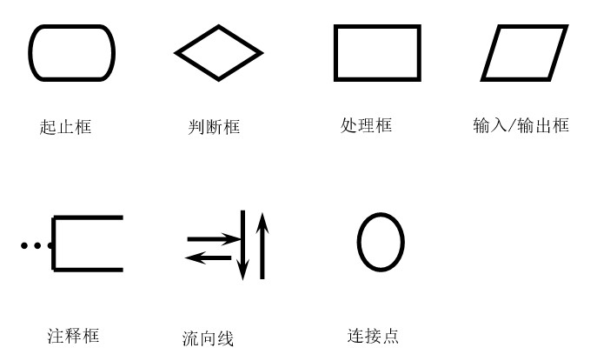
程序的基本结构
程序结构描述工具——流程图
程序流程图用一系列图形、流程线和文字说明描述程序的基本操作和控制流程，它是程序分析和过程描述的最基本方式。
流程图的基本元素包括7种（4种基本元素）

Slide 7
程序的基本结构
顺序结构
条件结构
循环结构
A
满足条件？
循环体
否
是
B
否
语句
语句
满足条件？
是
可以证明：任何一个算法都可以由三种结构组合而成。

Slide 8
目 录
顺序结构
控制结构
If语句
分支结构
循环结构
for和while循环

Slide 9
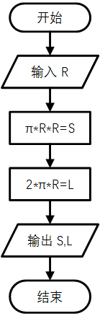
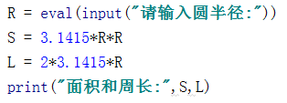
4.1程序的顺序结构实例
对于一个计算问题，可以用IPO描述、流程图描述或者直接以
Python代码方式描述
4_cal_area.py
输入：
圆半径R
处理：
圆面积：S = π*R*R
圆周长：L = 2*π*R
输出：
圆面积S、周长L
(c) Python代码描述
(a)问题IPO描述
(b) 流程图描述
Notes:
IPO描述主要用于区分程序的输入输出关系，重点在于结 构划分，算法主要采用自然语言描述 流程图描述侧重于描述算法的具体流程关系，流程图的 结构化关系相比自然语言描述更进一步，有助于阐述算 法的具体操作过程 Python代码描述是最终的程序产出，最为细致。

Slide 10
4.1 顺序结构-实例
实例1：顺序结构实例(ch4_1.py)
import math a=20 ; b=30 ; c=40 p=(a+b+c)/2 area=math.sqrt(p*(p-a)*(p-b)*(p-c)) print(str.format(“三角形三边为：a={0},b={1},c={2}",a,b,c)) print(str.format("三角形面积={0}",area))
思考：是否有问题呢？

Slide 11
4.2 顺序结构—不能解决的问题
缺乏对三角形的合理性判断： （有哪些条件呢？）
（1）a > 0 , b>0 , c>0
（2）a+b>c , a+c>b, b+c>a
程序要完成的任务：
要能判断是否符合条件（关系和测试运算符）
要能判断是不是符合所有条件（逻辑运算符）
Notes:
以上几句话，就完成了一个条件判断，在不同的条件下做不同的事情。因此，if语句，常被翻译成’条件语句’
这个是获得用户在界面上输入的信息，而通过它得到的是字符串类型的数据，可以在IDLE中这样体验一下：
刚得到的那个a 是str类型，如果用Int()转换一下，就变成了Int类型了
看来Int()可以将字符串转换成int 类型，类似的，是不是有这样的结论，str()可以将Int（）类型转换成str类型呢？

Slide 12
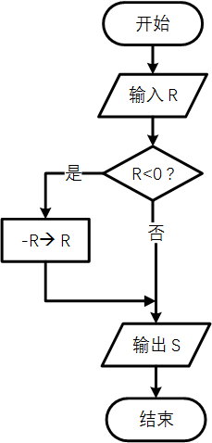
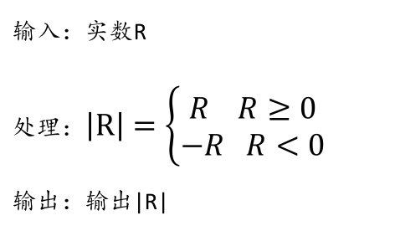
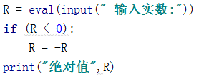
4.2 单分支结构: if语句实例
微实例4.2：实数绝对值的计算。
4_cal_abs.py
(a) 问题IPO描述
(b) 流程图描述
(c) Python代码描述

Slide 13
目 录
顺序结构
控制结构
If语句
分支结构
循环结构
for和while循环

Slide 14
4.2 单分支结构: if语句解读
可选择不同的执行路径
if （条件表达式）:
语句/语句块
条件表达式: 关系表达式、逻辑表达式
语句/语句块: 单条语句或语句序列
语义:计算条件表达式的真(True)假(False)。
若为真，则执行语句/语句块，并把控制转向下一条语句；
若为假，则直接把控制转向下一条语句。
if语句的控制流程图

Slide 15
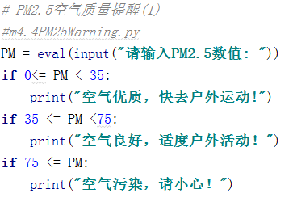
4.2 单分支结构: if语句
示例1：简单条件语句

Slide 16
4.2分支结构之相关运算：关系和测试运算
关系运算符：
运算符 | 表达式 | 含义 | 实例 | 结果
== | x==y | x等于y | “ABCD”==“ABC” | False
!= | x!=y | x不等于y | “ABCD”!=“abcd” | True
> | x>y | x大于y | “ABC”>”ABD” | False
>= | x>=y | x大于等于y | 123>23 | True
< | x<y | x小于y | “ABC”<“上海” | True
<= | x<=y | x小于等于y | “123”<=“23” | True
is | x is y | x和y是同一个对象 | x=y=1; x is y | True
is not | x is not y | x和y不是同一个对象 | x=1; y=2; x is not y | True
in | x in y | x是y的成员 | 1 in (1,2,3) | True
not in | x not in y | x不是y的成员 | 1 not in (1,2,3) | False

Slide 17

4.2分支结构之相关运算：逻辑运算
逻辑运算符，又称布尔运算符：and，or，not
操作数1 and 操作数2
操作数1 or操作数2
not 操作数
优先级：not最高，and次之，or最低
问题：a or not b and c是何意？
答案：a or ((not b) and c)
最好使用括号！

Slide 18
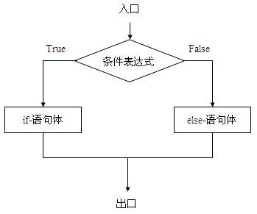
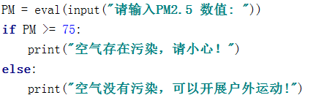
4.2 双分支结构: if-else语句
语法
if (条件表达式):
语句/语句块1
else:
语句/语句块2
if和else是非此即彼的关系。
m4.5PM25Warning.py

Slide 19
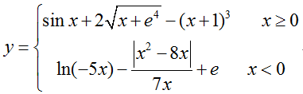
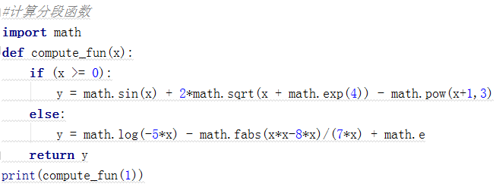
4.2 双分支结构: if-else语句
示例3：计算分段函数(4_cal_fun.py)

Slide 20
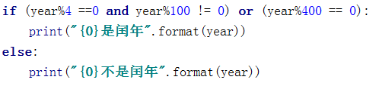
4.2 双分支结构: if-else语句
示例4：判断某一年是否为闰年。闰年的条件是：年份能被4整除但不能被100整除，或者能被400整除(4_leapyear_1.py)。

Slide 21
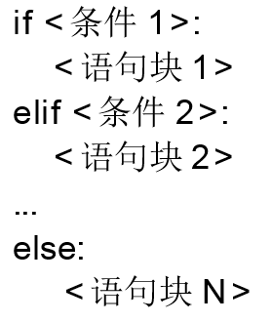
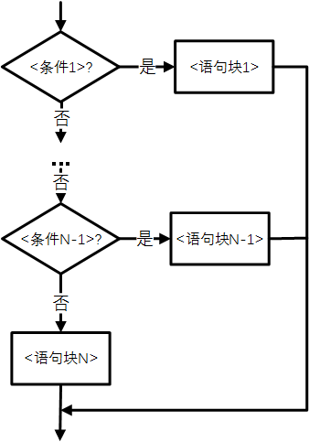
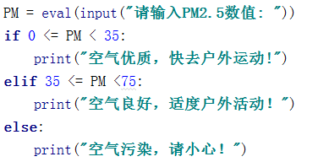
4.2 多分支结构: if-elif-else语句
m4.4PM25Warning.py

Slide 22
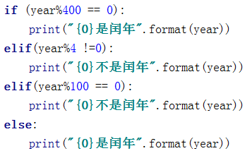
4.2 多分支结构: if-elif-else语句
if 条件1：
执行的内容1
elif 条件2：
执行的内容2
elif 条件3：
执行的内容3
else:
执行的内容4
4_leapyear_2.py
注：执行的内容，均以缩进四个空格方式
真
y%400==0?
假
是闰年
真
y%4==0?
假
真
y%100==0?
假
不是闰年
不是闰年
是闰年

Slide 23
目 录
顺序结构
控制结构
If语句
分支结构
循环结构
for和while循环

Slide 24
4.3循环结构基础
循环结构是指在一定条件下反复执行某部分代码的操作。
程序设计中最能发挥计算机特长的程序结构
Python 提供两种循环结构：
for 循环（遍历循环）
while 循环（当型循环）
循环体
是
满足条件？
否
当型循环结构

Slide 25
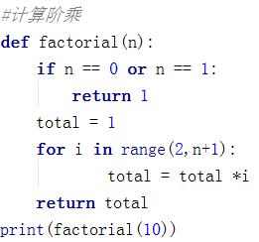

4.3遍历循环: for语句
示例1：计算n的阶乘(4_cal_fac.py)

Slide 26
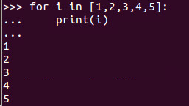
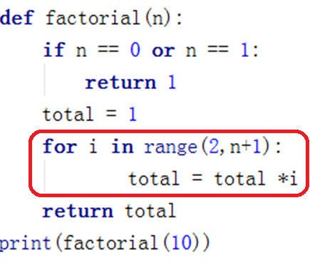
4.3遍历循环: for语句
for 循环--主要用于确定次数的循环
for 循环控制变量 in 序列:
循环体语句/语句块

Slide 27
4.3循环结构： Range对象
显示1~10000:
用[1,2,...,10000]显然不合适，可以用range对象。
range格式： range(start, stop [,step])
Range返回的数值序列从start开始，到stop结束（不包含stop）。另外如果指定了可选的步长step，则序列按步长增长。
示例：
range(1,11) → 1 2 3 4 5 6 7 8 9 10
range(1,11,3) → 1 4 7 10

Slide 28


4.3循环结构：for语句中序列的作用
计数器:序列只是用来控制循环的次数.
for i in range(5):
print (“study“)
循环体不引用循环变量
数据:序列本身是循环体处理的数据.
for i in range(10):
print i*i
循环体引用循环变量
直接遍历序列
通过索引遍历序列

Slide 29
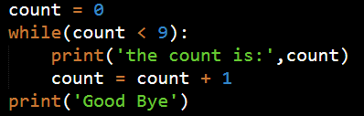
4.3无限循环: while语句
While 循环--不确定次数的循环
条件表达式？
假
while (条件表达式):
循环体语句/语句块
真
循环体
后续语句
若忘记最后一句会怎样？
循环前测试条件
若不满足，则循环体一次都不执行
循环体必须影响下一次条件测试!
否则导致无穷循环

Slide 30
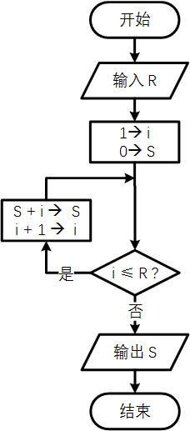
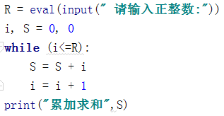
4.3循环结构:程序实例
微实例4.3：整数累加。
4_cal_acc.py
输入：正整数R
处理： S=1+2+3+…+R
输出：输出S
(a) 问题IPO描述
(b) 流程图描述
(c) Python代码描述

Slide 31
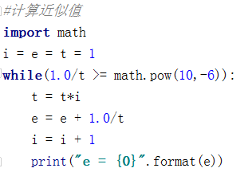

4.3 无限循环: while语句
示例2：用如下近似公式求自然对数的底数e的值，直到最后
一项的绝对值小于10-6为止(4_cal_e.py)

Slide 32
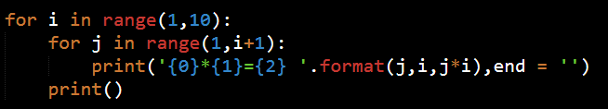
4.3 循环嵌套
打印乘法口诀表
内循环的循环次数要根据外循环控制变量值做相应调整
关键是输出的排列
1x1=1
1x2=2 2x2=4
1x3=3 2x3=6 3x3=9
1x4=4 2x4=8 3x4=12 4x4=16
1x5=5 2x5=10 3x5=15 4x5=20 5x5=25
1x6=6 2x6=12 3x6=18 4x6=24 5x6=30 6x6=36
1x7=7 2x7=14 3x7=21 4x7=28 5x7=35 6x7=42 7x7=49
1x8=8 2x8=16 3x8=24 4x8=32 5x8=40 6x8=48 7x8=56 8x8=64
1x9=9 2x9=18 3x9=27 4x9=36 5x9=45 6x9=54 7x9=63 8x9=72 9x9=81
一个循环的循环体中有另一个循环。
两种循环语句（for、while）可相互嵌套。

Slide 33
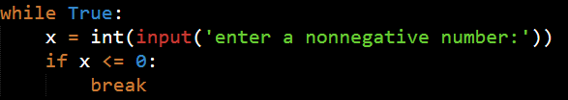
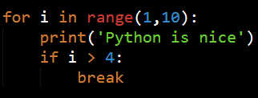
4.3 循环中断—break
立即结束break所在循环语句.
常与while True形式的无穷循环配合使用
跳出for循环
广泛用于对目标元素的查找，一旦找到目标便可终止循环。

Slide 34
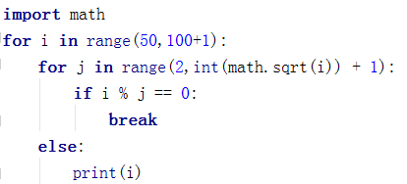
4.3 循环中断-- break
示例3：求50-100之间的素数
(在大于1的自然数中，除了1和它本身以外不再有其他因数的数)
若是嵌套循环，break语句将终止执行最深层的循环，即最近一层的循环，并开始执行下一行代码。
4_cal_prime.py

Slide 35
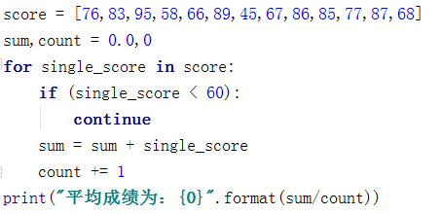
4.3 循环中断--continue
示例4：统计及格分数的平均分
4_cal_score.py
中止本轮循环，控制转移到所处循环语句的开头“继续”下一轮循环。
continue语句只结束本次循环，当代码执行到continue语句时，continue后的语句将不再执行。
跳过当前循环的剩余语句，是继续执行下一轮循环而不终止整个循环的执行。

Slide 36

练习题（红色标注的为作业题）
1. 编写程序，输入三个数，按从小到大的顺序排列。
2.编写程序，已知坐标点 ，判断其所在的空间坐标象限。
3. 编写程序，输入一行字符，分别统计其中英文字母、空格、数字和其他字符的个数。
4.打印10行10列隔行不同的货币符号，如偶数行输出“$”，奇数行输出“￥”。
5.结合for和while两种循环语句输出2~100之间的素数。
6.编写程序，求1～100之间所有奇数的和。
7.编写程序，将输入的数插入到有序序列中，使其仍然有序。
8.编写程序，求1～100之间能被5整除，但同时不能被3整除的所有整数。
9.请输出右上三角格式和右下三角格式的九九乘法表。

Slide 37
练习题（红色标注的为作业题）
10. 编写程序：输入一个温度，判断温度值所在的区间，返回今天要安排活动的字符串。温度值对应的区间关系如下：
•温度为35度及以上，安排看电影活动，movie
•温度为33-35度，安排登山活动，hiking
•温度为30-32度，安排游泳活动， swimming
•温度为27-29度，安排羽毛球活动， badminton
•温度为26及以下，安排足球活动，football
比如输入的温度为31，通过温度值区间判断就可以得到今天应该去做的事情是登山“hiking”。

Slide 38
The End

